Slide 1
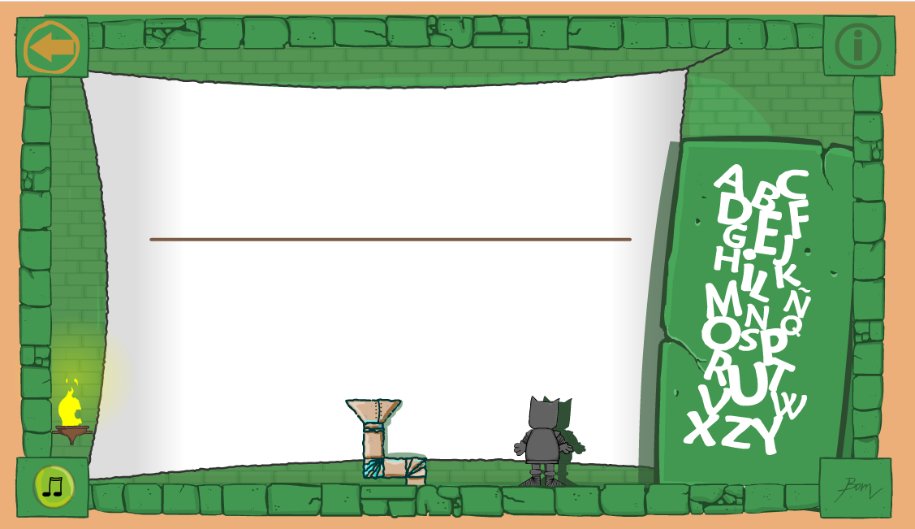
ACTIVITATS DIGITALS DE LLENGUA
PRACTICAR LA GRAFIA LLIGADA.
PER ESCRIURE PARAULES.
ESCRIPTURA DE PARAULES
JOC VOCALS
CONTES I COMPRENSIÓ
COMPLETA LES VOCALS
CONFEGIR PARAULES
POEMES
RECORDEU ACTIVAR EL FLASH!

